Slide 1
المقومات السياحية في إقليم جنوب الصعيد
د. محمد سليمان
أستاذ مساعد بقسم الدراسات السياحية
كلية السياحة والفنادق
جامعة الفيوم

Slide 2
المقومات السياحية في إقليم جنوب الصعيد:
يضم هذا الإقليم عدة محافظات تعد الأشهر والأغنى من الناحية السياحية وهي سوهاج وقنا والأقصر وأسوان والبحر الأحمر. وسوف يتم التركيز على كل من محافظات الأقصر وأسوان والبحر الأحمر، وذلك على النحو التالي:

Slide 3
(أ) المقومات السياحية في الأقصر:
تعتبر الأقصر التي تبعد عن القاهرة 620 كم جنوبا مخزن الحضارة المصرية القديمة وفيها أكثر من 800 منطقة ومزار أثري تضم أروع ما ورثته مصر من تراث إنساني، وظلت الأقصر (طيبة) عاصمة لمصر حتى بداية الأسرة السادسة الفرعونية حين انتقلت العاصمة إلى منف في الشمال. وتعد الأقصر واحدة من أهم المقاصد السياحية في مصر، إن لم تكن أعظمها على الإطلاق بتاريخها المجيد وروعة آثارها العظيمة، فهي تمتلك من المقومات التاريخية والثقافية والطبيعية التي تجعلها تحظى بمكانة متميزة على الخريطة السياحية العالمية، كما أنها تعد واحدة من أجمل المشاتى السياحية على مستوى العالم، كما أنها كانت وما زالت تمثل بؤرة جذب لعشاق الحضارة الفرعونية، فهي من أكثر مناطق الآثار في مصر ثراءً وفخامةً وأشهرها على المستويين المحلى والعالمي، فضلاً عن طابعها الفريد الذي يميزها عن جميع بقاع العالم. ومما لا شك فيه أن كل هذا جعلها في مقدمة مناطق الجذب السياحي في مصر، ومخزن للحضارة المصرية القديمة، وأعظم المتاحف المكشوفة في العالم، فلا يخلو مكان فيها من أثر ناطق يشهد على عظمة المصريين القدماء وحضارتهم التي ترجع لآلاف السنين، نذكر منها علي سبيل المثال ما يلي:

Slide 4
أولاً: أهم المعالم السياحية في البر الشرقي (مدينة الأحياء):
معابد الكرنك: معبد الكرنك من علامات الأقصر المميزة حيث كان كل ملك من الملوك المتعاقبين يحاول جعل معبده الأكثر روعة ليتميز به عن سلفه لذلك تحولت معابد الكرنك إلى دليل كامل وتشكيلة تظهر مراحل تطور الفن المصري والهندسة المعمارية الفرعونية المميزة. يتميز معبد الكرنك بعروض الصوت والضوء الساحرة التي تقام كل مساء.
معبد الأقصر: معبد الأقصر معبد كبير من المعابد المصرية القديمة المعقدة يقع على الضفة الشرقية لنهر النيل في مدينة الأقصر اليوم المعروفة باسم (طيبة القديمة)، وتأسس في 1400 قبل الميلاد. تم تشييد معبد الأقصر في عهد ملوك الأسرة الثامنة عشر، والأسرة التاسعة عشرة.
متحف الأقصر: متحف الأقصر يقع على كورنيش النيل في وسط مدينة الأقصر جنوب مصر والتي كانت تعرف في الماضي باسم طيبة. افتتح في العام 1975 م. لكن موجوداته لم تكن لتقارن بأي حال من الأحوال بمعروضات متحف القاهرة للآثار الذي يحوي أروع نفائس الحضارة المصرية القديمة داخل مصر.
متحف التحنيط: يقع متحف التحنيط بالأقصر على كورنيش النيل شمال معبد الأقصر، ويهدف هذا المتحف إلى إبراز تقنيات فن التحنيط الفرعوني القديم التي طبقها قدماء المصريين على العديد من المخلوقات وليس على البشر فقط، حيث تعرض في هذا المتحف الفريد مومياءات لقطط وأسماك وتماسيح، كما يمكننا أيضا معرفة الوسائل التي كانت تستخدم في تلك العملية. وقد تم افتتاح هذا المتحف عام 1997.

Slide 5
ثانياً: أهم المعالم السياحية في البر الغربي (مدينة الأموات):
معبد أمنحتب الثالث: بني أمنحتب معبد في طيبة ولكنه دمر بالكامل بعد ذلك، كما بني أيضا عدة معابد في طيبة، وفى الكرنك بني معبد للإله منتو إله الحرب الذي كان رب إقليم طيبة ثم حل محله الإله آمون، ومعبد آخر للآلهة موت زوجة الإله آمون رع.
معبد مدينة هابو: يعتبر معبد مدينة هابوا كثر المعابد إبهارا في غرب طيبة. وبني في بداية حكم رمسيس الثالث من ملوك الأسرة 20 كمعبد جنائزي تذكاري يرجع للأسرة 18 وآخر يرجع للأسرة 25. وأشرف على عملية البناء أمين خزانة معبد آمون (آمون مس).
معبد الرامسيوم: معبد الرامسيوم من المعابد الجنائزية التي كانت تبنى للأموات في مصر القديمة. بناه الملك رمسيس الثاني وهو أكثر الملوك الذين بنيت لهم معابد. ويضم المعبد تماثيل ضخمة للملك رمسيس الثاني، وجانبا مهما من النقوش التي تحكي طبيعة الحياة في تلك الفترة، وتسجل الصور والنقوش التي تزين جدار المعبد وقائع معركة قادش الشهيرة التي انتصر فيها الملك رمسيس الثاني على الحيثيين وكيفية تخطيطه للحرب.
معبد الدير البحري: يقع الدير البحري في البر الغربي لطيبة، وترجع تسميته إلى ذلك الدير القبطي الذي بني في القرن السابع الميلادي. وقد ارتبط المعبد بعبادة الربة حتحور، واختاره الملك مونتوحتب الثاني ليشيد فيه معبده الجنزي. وفي الأسرة الثامنة عشرة، أقامت الملكة حتشبسوت معبدها الجنزي هناك، ومن المعالم الأخرى التي وجدت بالقرب من الموقع، قبر مونتومحات، الذي كان وزيرا وحاكما للجنوب خلال الأسرتين الخامسة والعشرين والسادسة والعشرين.
معبد سيتي الأول: معبد الملك سيتي الأول أبو الملك رمسيس الثاني بعرابة أبيدوس يتكون من سبعة مقاصير وصالتين للأعمدة والصالة الأمامية ذات نقوش غائرة والداخلية نقوشها بارزة ويتميز أيضاً بدقة التصوير وروعة التصميم واحتفاظه بالألوان كما يعد المعبد الوحيد الذي يحتفظ بسقفه حتى الآن ويستند علي 36 عمودا من الجرانيت ويحوي قائمة الملوك الشهيرة التي تضم أسماء حكام مصر بدءا من الملك مينا حتى الملك سيتي الأول.
وادي الملوك: وادي الملوك هو وادي يقع على الضفة الغربية من نهر النيل بالقرب من طيبة في مصر، لمدة 450 سنة أثناء عهد الدولة الحديثة من تاريخ قدماء المصريين التي امتدت من 1539 إلى 1075 قبل الميلاد بمثابة مقبرة لفراعنة تلك الفترة حيث يوجد في هذا الوادي الصخري 27 قبرا ملكيا تعود لثلاثة أسر وهي الأسرة المصرية الثامنة عشر والأسرة المصرية التاسعة عشر والأسرة المصرية العشرون تم اكتشافه لحد هذا اليوم. يعتقد أن الوادي يضم على اقل تقدير 30 قبورا أخرى لم يتم اكتشافها لحد الآن.
وادي الملكات: وادي الملكات، الطرف الجنوبي لجبانة طيبة في صعيد مصر، منحوت فيه مقابر الملكات وبعض من أمراء الدولة الحديثة. أجملها قبر الملكة نفرتارى زوجة الملك رمسيس الثاني، وقبر ساث رع أم الملك سيتى الأول، و قبر حور خبشف. وكلها مقابر فيها رسومات غاية في الإبداع و جمال الألوان. الوادي استخدم جبانة أيام الأسرة 17 والأسرة 19.
دير المدينة: ترجع تسمية الموقع إلى الدير القبطي، الذي بني في القرن السابع الميلادي بالقرب من الجبانة القديمة. أما الاسم القديم فكان مكان الحق. وهي في الواقع قرية العمال الذين قاموا ببناء وزخرفة مقابر ومعابد طيبة، وازدهرت المدينة منذ عصر تحتمس الأول. وبجانب المدينة نفسها يوجد معبد للربتين ماعت وحتحور، ومقابر العمال أنفسهم،

Slide 6
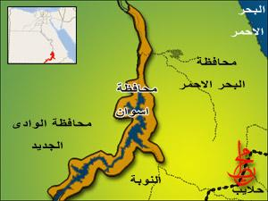
المقومات السياحية في أسوان

Slide 7
تقع محافظة أسوان جنوب جمهورية مصر العربية، ويحدها من الشمال محافظة قنا وشرقاً محافظة البحر الأحمر وغرباً محافظة الوادي الجديد وجنوباً جمهورية السودان عند خط عرض 22 شمال خط الاستواء، وتقع مدينة أسوان عاصمة المحافظة على الشاطئ الشرقي للنيل وترتفع مدينة أسوان حوالي 85 متر فوق سطح البحر وهي تبعد 879 كم عن القاهرة.
وتعد أسوان من أهم محافظات مصر من الناحية السياحية حيث يوجد بها العديد من المقومات والمعالم السياحية المتميزة ومنها:
مقبرة أغاخان: تقع فوق كل مرتفع بالضفة الغربية للنيل مقبرة فخمة على الطراز الفاطمي لزعيم الطائفة الإسماعيلية (أغاخان الثالث).
المسلة الناقصة: توجد بالقرب من المحاجر الشمالية بأسوان حيث تركها قديما بعد اكتشاف شرخ بها أثناء تقطيعها من الصخر، طولها 42 مترا – ولو اكتملت لأصبحت أكبر قطعة حجرية من عمل الإنسان، عثر بالقرب منها على أدوات العمال التي كانوا يعملوا بها.
معابد كلابشة: نتيجة لجهود اليونسكو من أجل إنقاذ آثار النوبة تم نقلهم إلى الوضع الحالي على الشاطئ الغربي لبحيرة ناصر وتم إهداء الصرح الغربي لمعبد كلابشة إلى حكومة ألمانيا الغربية من اجل إنقاذ المعبد وهذا الصرح معروض في متحف برلين.
معبد فيله: شيد لعبادة الإله إيزيس، ويعدما تم إنشاء سد أسوان ونتيجة للمياه الكبيرة التي تغمر جزيرة فيله ومع قرب الانتهاء من بناء السد العالي تفاقم الوضع وأصبحت الجزيرة وما عليها من آثار مهددة بالغرق إلى الأبد. تقدمت اليونسكو وتم تفكيك معبد فيلة (إيزيس) وتم تشيده فوق جزيرة نيلية مجاورة تدعى "إجليكا".

Slide 8
معبدي أبو سمبل الكبير والصغير: يقعا جنوب مدينة أسوان وعلى بعد 55 كيلو متر على بعد الحدود المصرية السودانية – 280 من أسوان، أسسهما الملك رمسيس الثاني وبجانبه معبد لزوجته " نفرتاري "، أهم ما يميز المعبد الكبير تعامد الشمس على رأس رمسيس الثاني مرتين في العام يوم ميلاده ويوم تتويجه (22 أكتوبر، 22 فبراير).

Slide 9
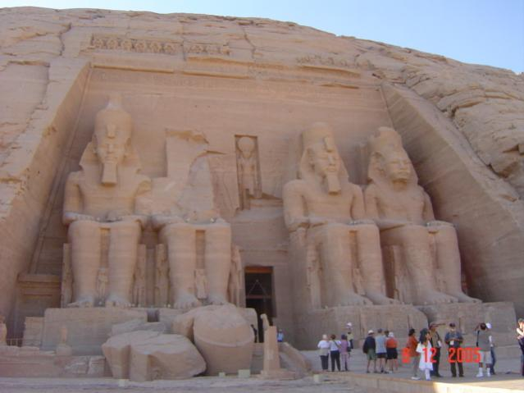

Slide 10
معبد ادفو: تقع مدينة ادفو في محافظة أسوان على بعد حوالي 100 كم من مدينة أسوان. شيد المعبد أثناء العصر البطلمي على أنقاض معبد فرعوني قديم وبقايا مدينة فرعونية.
معبد وادي السبوع: يقع على بعد 150 كيلو متر من الجنوب إلى أسوان من المعابد الضخمة في عهد الملك رمسيس الثاني من الأسرة التاسعة عشر. بني ببلاد النوبة من الشمال إلى الجنوب ويرجع أسمه إلى نحت صفين من التماثيل الضخمة على هيئة أبي الهول التي تتقدم واجهة المعبد بين شاطئ النيل والصمع الأمامي. ولم ينحت في الصخر من هذا المعبد سوى قدس الأقداس.
معبد بيت الوالي: يقع بالقرب من السد العالي وهو معبد منحوت في الصخر ويعد من أجمل وأروع المعابد النوبية. تم أنشاؤه في عهد رمسيس الثاني.
معبد كوم أمبو: يرجع تاريخه لعهد البطالمة وتضم نقوشه أسمي الملكة حتشبسوت والملك تحتمس الثالث.
السد العالي: بدأت الفكرة منذ القدم لبناء سد عالي حيث أول من أشار إلى هذا المكان لبناء هذا السد العالي هو الحسن بن هيثم ومن مصر الحديثة قرر جمال عبد الناصر بناء السد العالي عام 1970 –1971.
رمز الصداقة: هو عبارة عن رمز صداقة قام بعمله المهندسون المصريون والروسيون تعبيراً عن الصداقة بين مصر وروسيا وهو عبارة عن أربع أعمدة تمثل الزراعة وبينهم ترس يمثل الصناعة.
متحف النوبة: يمثل متحف النوبة تراث أهل النوبة وما يقومون به من عادات وتقاليد وكما يشمل علاقة النوبة بمصر منذ القدم وبه بعض التماثيل مثل تمثال رمسيس الثالث وبعض الآثار والتماثيل الأخرى وبه مومياء.
جزيرة النباتات: تعد هذه الجزيرة معرضاً طبيعياً للنباتات وأشجار المناطق الحارة المدارية. ويوجد فيها أنواع نادرة كثيرة من النباتات الهامة.
جزيرة فيله: تضم هذه الجزيرة بقايا المعابد الهامة أهمها معبد إيزيس ومعبد حتحور.
جزيرة آمون: هي جزيرة صغيره لها طابع جميل يقام عليه فندق سياحي.
جزيرة سهيل: تقع جزيرة سهيل جنوب أسوان وهذه الجزيرة تستحق الزيارة والمشاهدة لا بسبب جمال مناظرها وسحرها وإنما نتيجة المخطوطات القديمة التي وجدت على صخورها.

Slide 11
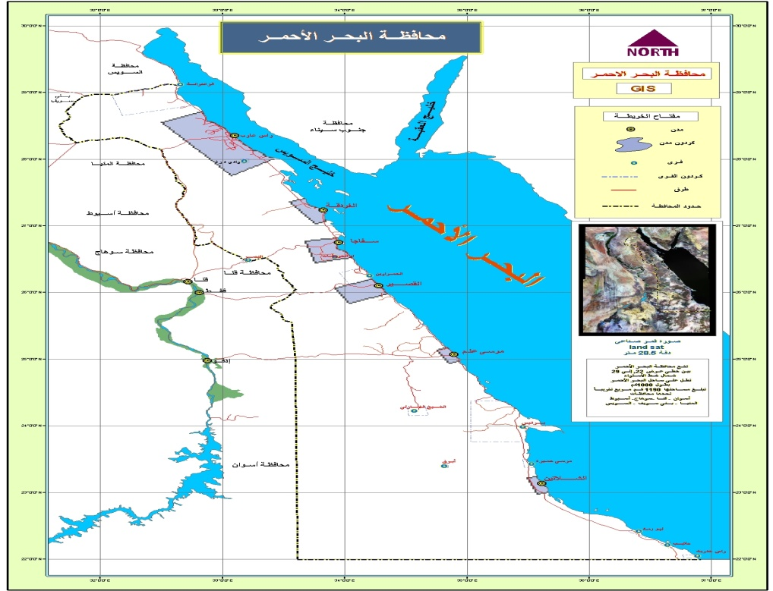
المقومات السياحية في محافظة البحر الأحمر:

Slide 12
تعتبر محافظة البحر الأحمر من أكبر محافظات مصر في المساحة حيث تصل إلى 130 ألف كيلو متر مربع, ويمثل هذا ثمن مساحة مصر الكلية, وأيضاً تعتبر هذه المحافظة من أغنى محافظات مصر فمنها يأتي حوالي ثلاث أرباع الإنتاج الإجمالي من البترول والغاز الطبيعي لجمهورية مصر العربية. ويحدها ساحل البحر الأحمر شرقاً بطول حوالي (1080 كم ) ويحدها من جهة الغرب محافظات (بنى سويف - المنيا - أسيوط - قنا - أسوان) ومن الشمال محافظتي السويس والجيزة ومن الجنوب جمهورية السودان، وتمتاز المحافظة بالمناخ الدافئ المشمس طوال العام حيث انخفاض نسبة الرطوبة.
محافظة البحر الأحمر غنية أيضاً بكثير من الثروات الطبيعية مثل الذهب والحديد والفوسفات والجرانيت وأيضاً بها العديد من الأحجار الكريمة. وتمتلك أيضاً ثلث مساحة مصر الكلية من السواحل حيث تمتد من مدينة الزعفرانة شمالاً وتصل إلى حدود مصر الجنوبية مع السودان جنوباً وذلك بطول 1080 كيلومتر. أما حدود محافظة البحر الأحمر الغربية يفصلها عن وادي النيل ومحافظاته سلسة جبال البحر الأحمر.

Slide 13
هذا تعتبر محافظة البحر الأحمر المحافظة الوحيدة من المحافظات المصرية المطلة على البحر الأحمر التي سميت باسمه، وتمتد أراضيها بطول ساحله من الشمال إلى الجنوب فيما بين الحدود المصرية السودانية حتى محافظة السويس شمالاً وتمتد غرباً لكي تشترك مع حدود محافظات الوادي كلها من الشمال إلى الجنوب لذا كانت تلك المحافظة تستأثر بمعظم ساحل البحر الأحمر كما تضم خط مقاسم المياه فيما بين الأودية المتجهة نحو البحر الأحمر شرقاً ونهر النيل غرباً.
تعتبر المحافظة من أهم محافظات مصر بالنسبة للثروة المعدنية نظراً لاحتوائها على الغالبية العظمى من الخامات الفلزية واللافلزية وأحجار الزينة حيث يتوفر بالمحافظة خامات الذهب، الحديد، الرمال البيضاء، الجبس، الرخام، الجرانيت، المنجنيز، التنجستن، الفوسفات، البوتاسيوم، الطينة الدياتومى، التربة الزلطية، الحجر الجيرى، الاسبستوس، التلك، العقيق، الكوارتز، الكروم، البارايت، الكروميت، الفضة، النحاس، الرصاص، الطفلة الزيتية، الفلسبار، بالإضافة إلى خام البترول حيث تنتج المحافظة حوالى 67 % من إنتاج الجمهورية.
وإلى جانب ما سبق هناك العديد من الأسباب التي تميز البحر الأحمر وهي كالتالي:
تتميز بوجود الوديان الصحراوية مثل (محمية وادى الجمال- محمية جبل علبة) التي تعتبر من أروع المناطق لسياحة السفاري.
توجد بعض الجزر مثل الجفتون وشدوان ومنطقة جزر أبو منقار الغنية بأشجار المانجروف.
تتوافر بها إمكانيات متعددة للسياحة العلاجية مثل (الرمال السوداء بسفاجا)
تكتنز أرض البحر الأحمر الكثير من الثروات الطبيعية أهمها البترول والفوسفات والذهب والمنجنيز والرصاص والحديد وبودرة التلك والرخام.
يوجد بالمحافظة 39 جزيرة تمثل إثراء و رصيدا استراتيجيا للمقومات السياحية لها.
تضم محافظة البحر الأحمر ست مدن هي (الغردقة، رأس غارب، سفاجا، القصير، مرسى علم، حلايب وشلاتين) وتتفاوت تلك المدن من حيث مساحتها الكلية والمأهولة.

Slide 14
الغردقة (العاصمة):
تقع على بعد 395كم جنوب السويس وتمتاز بجوها البديع صيفاً وشتاءً وصفاء مياهها جعل منها مركز للجذب السياحي خاصة لهواة الغوص وممارسة الرياضيات المائية لما تتمتع به من شهرة عالمية لجمال الشعب المرجانية وتنوع الأحياء المائية. وتتاح للزائر فرصة مشاهدة أعماق البحر من خلال القوارب ذات القاع الزجاجي والغواصات التي أعدت بأحدث الوسائل التكنولوجية العالمية وبمواعيد محددة.
وتزخر الغردقة بمجموعة كبيرة من الفنادق والقرى السياحية بمختلف مستوياتها حيث يتوفر لديها كافة وسائل الترفية وخاصة معدات الرياضات البحرية فضلا على المطاعم والبازارات. كما تضم الغردقة العديد من نوادى الغوص المجهزة بأحدث المعدات كما يوجد متحف الأحياء المائية، وأعجب مقتنياته عرائس البحر. ويقام في الغردقة مسابقات دولية وقومية لصيد الأسماك كما يقام أيضاً بطولة الأهرام الدولية للاسكواش. ويربطها بالأقصر طريق برى ممهد مارا بسفاجا – قنا – الأقصر كما يمكن تنظيم رحلات سياحية من الغردقة لزيارة معالم الأقصر. ويوجد بالغردقة مطار دولي يستقبل الطائرات المختلفة والشارتر. كما يوجد خط ملاحي يربط الغردقة وشرم الشيخ وتستغرق الرحلة بالعبارة 90 دقيقة.
الجونة:
تقع على بعد 25كم شمال الغردقة وهى منتجع سياحي أنشئ حديثًا ومجهز على أعلى مستوى من الخدمات السياحية ويوجد بها العديد من القرى السياحية والفنادق العالمية ذات المستويات المختلفة ومراكز الغوص وملعب للجولف وبها مطار صغير لاستقبال الطائرات الخاصة.
رأس غارب:
تعتبر مدينة رأس غارب من أشهر مدن البحر الأحمر وتقع على بعد 160كم شمال الغردقة وهى من أهم مراكز استخراج البترول في مصر، وتتبعها منطقة الزعفرانة التي يوجد بها العديد من القرى والفنادق السياحية.
سفاجا:
تعتبر مدينة سفاجا أهم مركز للسياحة العلاجية وتبعد عن جنوب الغردقة نحو 65 كم وهى ميناء بحري يربطه خط ملاحي مع الأردن والسعودية. حيث أكدت البحوث الطبية الخاصة بإمكانيات السياحة العلاجية العالمية التي تنفرد بها المنطقة حيث تمتاز بهوائها النقي الخالي من التلوث وبمياهها ذات الملوحة العالية وكثبانها الرملية السوداء مما أكسبها خواصا علاجية لعلاج أمراض الصدفية والروماتيد تميز سفاجا عن البحر الميت في علاج الإمراض.

Slide 15
القصير:
تقع على بعد 80كم جنوب سفاجا وطبيعة المنطقة جعلت منها مراكز عالميا لسياحة المخيمات وقد أقيم بها مؤخرا العديد من الفنادق المختلفة المستويات ويمكن للسائح ممارسة الرياضيات المائية وهى ميناء هام لتصدير الفوسفات ويربطها بمدينة قنا طريق ممهد طوله 220كم.
مرسى علم:
تبعد مدينة مرسى علم 135كم جنوب القصير و270كم جنوب الغردقة وهى منطقة غنية بالأسماك وأنسب الأماكن لممارسة هواية الصيد والغوص، يربطها بادفو طريق صحراوي ممهد طوله 289كم ونظرا لموقعها القريب من الأقصر ومن مزار أبى الحسن الشاذلي فإنها تعتبر مركزاً سياحياً ضخماً يتيح للسائح الفرصة لزيارة الأماكن الأثرية الهامة وفى نفس الوقت الاستمتاع بسحر البحر الأحمر وشواطئه الخلابة.
برنيس:
مدينة صغيرة على بعد 12كم جنوب مرسى علم وهى منطقة غنية بالأسماك ومن أفضل المناطق الاستشفائية بمصر. كمصدر للزبرجد الزيتوني الذي كان يستخرج من المناجم هناك منذ سنة 1500ق0م وحتى منتصف القرن العشرين ويشاهد من تل بريدوت مناظر خلابة للخلجان الزرقاء الغنية بالأحياء المائية وتتخذها الدرافيل مقرا لها.
الشلاتين:
تقع جنوب الغردقة بمسافة 520كم ينتظرها مستقبل سياحي وتجارى كبير ويتبعها خمس قرى (أبو مارد– حلايب– راس حدبه– مرسى حميرة– الابرق) ويوجد جنوب الشلاتين أكبر وأهم محمية طبيعية وهى محمية جبل علبة التي تتمتع بمقومات طبيعية وبشرية تجذب السائحين.

Slide 16
المعالم الأثرية والتاريخية بالبحر الأحمر:
تزخر منطقة البحر الأحمر بالآثار لمختلف العصور التاريخية وهي كالتالي:
الآثار الفرعونية والرومانية: هناك مجموعة من النقوش الفرعونية موجودة في منطقة أم الفواجير بوادي الحمامات 235كم جنوب الغردقة فضلاً عن وجود بعض الآثار الرومانية (71كم جنوب الغردقة) وآثار معابد رومانية أخرى بجبل الدخان (65كم شمال الغردقة).
الآثار المسيحية: مثل دير الأنبا انطونيوس: وهو في طريق الزعفرانة / الكريمات الكيلو 50 شمال الزعفرانة ويقع عند سفح الجبل وفى أسفل ربوة عالية تطل على البحر، ويعد هذا الدير من اكبر وأقدم الأديرة المسيحية حيث يرجع تاريخ إنشائه إلى القرن الرابع الميلادي ويوجد طريق إسفلتي يربط الطريق العام بالدير. وكذلك دير الأنبا بولا: يقع على طريق رأس غارب/ الزعفرانة ويرجع تاريخ إنشائه إلى نهاية القرن الرابع الميلادي.
الآثار الإسلامية:من أهم الآثار الإسلامية في الصحراء الشرقية ضريح الشيخ أبى الحسن الشاذلي على بعد 150كم من مدينة مرسى علم ويرجع تاريخ إنشائه لسنة 656هـ، إلي جانب الطايبة الإسلامية للسلطان سليم بمدينة القصير 140كم جنوب الغردقة.

Slide 17
المحميات الطبيعية بالبحر الأحمر:
توجد العديد من المحميات الطبيعية في محافظة البحر الأحمر ومنها:
محمية جبل علبة:
تقع محمية علبة الطبيعة في الجزء الجنوبي الشرقي من الصحراء الشرقية، وتمتد جبالها مع الحدود المشتركة بين مصر والسودان على البحر الأحمر. وتتميز هذه المحمية بتباين الأنظمة البيئية بها من جبال ووديان ومناطق سهلية وساحلية وبحرية. وتشتهر هذه المناطق بالتنوع الكبير في النباتات على 350 نوعا والتي تجعل من جبالها وسهولها ووديانها حدائق خضراء متعددة الأشكال والألوان، كما توجد بها حيوانات برية. وتوجد بجزر البحر الأحمر في هذه المنطقة غابات نبات "المانجروف" ذات الأهمية الكبيرة لتكاثر السلاحف البحرية المهددة بالانقراض والطيور البحرية.

Slide 18
محمية وادي الجمال- حماطة:
تقع في جنوب محافظة البحر الأحمر وتضم قطاع من ساحل البحر يبلغ طوله حوالي 60 كم بعمق متوسط يبلغ حوالي 50 كم في جبال الصحراء الشرقية وحوالي 10 كم في البحر الأحمر.
وتتمثل أهم العناصر الطبيعية بها فيما يلي:
حوض وادي الجمال: تضم المنطقة وادي الجمال، أحد أكبر وأغنى أودية الصحراء الشرقية ويتميز عن غيره بازدهار المجتمعات النباتية به وتطورها.
جبل حماطة: أحد أعلى جبال الصحراء الشرقية والذي يؤوي تنوع كبير من النبات والحيوان.
أحراش المانجروف: تمتد على طول أجزاء من سواحل المنطقة وتمثل بعض من أكبر وأهم أحراش أشجار المانجروف في مصر، وهي بيئة متميزة، بالغة الأهمية، شديدة الحساسية ونادرة الوجود في البلاد.
الشعاب المرجانية: أما البيئة البحرية فتضم بعض من أفضل الشعاب المرجانية في مصر والتي لا تزال تحتفظ بطبيعتها البكر ولها شهرة دولية تجذب السائحين من أرجاء العالم، وتوجد الشعاب المرجانية على طول الشاطئ أو توجد كجزر مغمورة في وسط البحر.
الحشائش البحرية: وتضم البيئة البحرية أيضا بعض من أهم مراعي الحشائش البحرية في البحر الأحمر، وهي ذات أهمية خاصة لبعض الكائنات النادرة ولتكاثر الأسماك.
الجزر البحرية: توجد بالمنطقة أيضا عدة جزر ذات أهمية دولية لتكاثر الطيور والسلاحف البحرية.
الشواطئ الرملية: تضم المنطقة أهم شواطئ تكاثر السلاحف البحرية في مصر.
التنوع البيولوجي: تتمتع المنطقة بتنوع عظيم في النظم والبيئات الطبيعية وبالتالي في أنواع الكائنات التي تعتمد عليها، وكذلك تضم المنطقة بيئات في غاية الأهمية لعدد كبير من الأنواع المهددة سواء برية أو بحرية.
الملامح الطبيعية والمعالم الجيولوجية: تحوي المنطقة على جيولوجية متميزة ومناظر ذات قيمة جمالية عالية
محمية الجزر الشمالية للبحر الأحمر:
كانت هذه الجزر بالإضافة إلى أشجار المانجروف على طول الساحل تابعة لمحمية علبة، لكنها الآن تعامل كوحدة منفصلة، وتشكل الجزر مواقع هامة لتكاثُر الطيور البحرية والسلحفاة الخضراء المهددة بالانقراض، وتتكاثر نسبة تفوق 30% من نورس عجمة المستوطنة بالبحر الأحمر بالمحمية. أما المانجروف فهو بمثابة حضانات للأسماك والقشريات، وتتغذى عروسة البحر والسلاحف الخضراء من قيعان البحر المعشبة، وتتواجد الدلافين في المياه البعيدة عن الشاطئ. وتعد هذه الجزر مركز جذب لآلاف من الغطاسين الذين يقومون بزيارة مصر.
جزر البحر الأحمر:
يوجد حوالي 24 جزيرة تتمتع ببيئة نباتية وحيوانية على سطحها من أهمها:
جزيرة الزبرجد أمام ساحل برني.
جزيرة الجفتون الكبير والجفتون الصغير أمام ساحل الغردقة: وهي مكان رائع لممارسة الغوص ومشاهدة أعماق البحر باستخدام القوارب ذات القاع الزجاجي أو غواصة. كما يوجد هناك متحف الأحياء المائية كذلك هناك العديد من الآثار الرومانية عند جبل الدخان القريب، ويمكن هناك ممارسة السفاري والاستكشاف لجبال البحر الأحمر
جزيرة أبو منقار أمام شيراتون الغردقة.

Slide 19
الغوص:
يعتبر البحر الأحمر أجمل مناطق الغطس في العالم لما يتمتع به من صفاء مياهه وأسماكه المتعددة الملونة وكذلك شعابه المرجانية الجميلة والتي تعمل في ذات الوقت كمصدات طبيعية للأمواج مما يجعل شواطئ.
وتتمثل أماكن الغوص جنوب الغردقة في:
الجونا شرق شعاب بليندا.
جزيرة أبو رمادا جرانا.
جزيرة أبو حشيش.
غرب شعاب بليندا.
جنوب غرب أبو رمادا.
جزيرة مجاويش.
أما أماكن الغوص شمال الغردقة فتتمثل في:
شعاب أبو منقار.
شعاب أبو قطرة.
شعاب أبو نحاس.
شعاب أم العش.
شعاب أم قمر.
شعاب كارلوس.
شعاب العروف.
جزيرة الفنادير.
أبو نقاد.
شعاب طويلة.
شمال الجفتون.
سيول الكبرى.
سيول الصغرى.

